Slide 1
BENELUKS
ZAHODNA EVROPA
Geografija

Slide 2
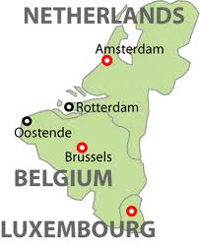
BENELUKS
Zahodna Evropa
Ekonomska unija
3 države
3,5 slovenij

Slide 3
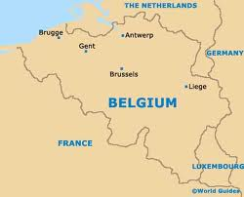
BELGIJA
1,5 slovenije
Oceansko
Najvišji vrh: Signal De Botrange
Zelo poseljena država

Slide 4
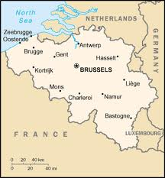
FLAMCI IN VALONCI
Flamci: severozahodni delBelgije, govorijo nizozemsko
Valonci: jugovzhodni del Belgije, govorijo francosko

Slide 5
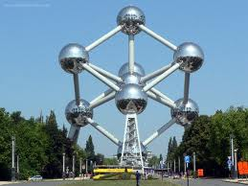
GOSPODARSTVO
Industrija: tovarne tuja podjetja (Opel, Ford…) železarne
Turizem: stara mesta – Bruselj, Gent…
Atomium (102m)

Slide 6
NARAVNE IN KULTURNE ZNAMENITOSTI
Antwerpen: eno največje pristanišče,
Brugge: muzej, srednjeveški trg
Bruselj: sedež evropske unije, Atomium

Slide 7
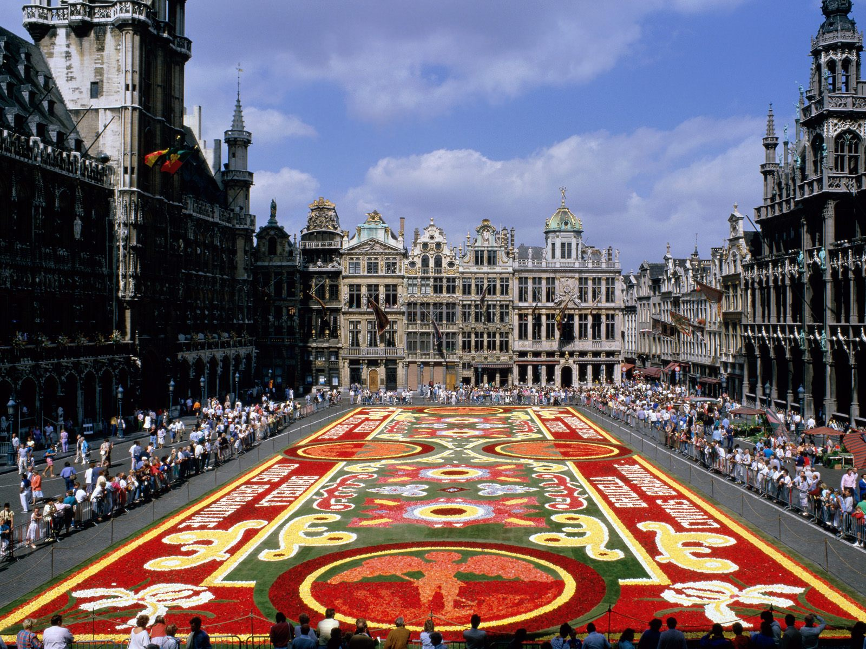
GLAVNO MESTO BELGIJE - BRUSELJ
1,8 milijonov prebivalec
Bruseljske čipke
Grand Place
Cite Berlaymont (sedež EU)
Grand Place

Slide 8
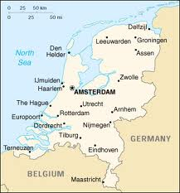
NIZOZEMSKA
2 Sloveniji
Oceansko
Najvišji vrh: Vaalser Berg (322m)
Zelo poseljena država

Slide 9
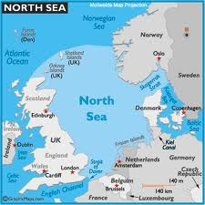
GOSPODARSTVO
Kmetijstvo: njive, sadovnjaki, pašniki in travniki
Ribištvo: polno rib – Severno morje in na Atlantiku

Slide 10
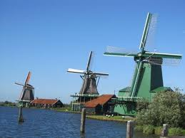
KULTURNE IN NARAVNE ZNAMENITOSTI
Bivši otok Schokland in njegova okolica,
omrežje mlinov na veter,
narodni park severno od Arnhema,
vila arhitekta Rietvelda Schröderja v Utrechtu.

Slide 11
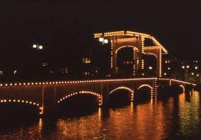
GLAVNO MESTO NIZOZEMSKE - AMSTERDAM
Magere Brug
Kolesa
Številni kanali
Striženje (v parku)
Magere Brug

Slide 12
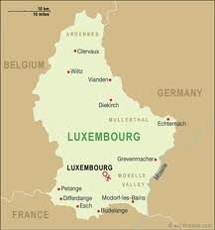
LUKSEMBURG
Najvišji vrh: Burgplatz v Ardenih (565 m)
Vera: katoliki: 95%, protestanti:1%
Atlantsko

Slide 13
NARAVNE RAZMERE
Lega : zahodna Evropa
Vode: največja Mozzela(550km)

Slide 14
GOSPODARSTVO
Kmetijstvo: njive, travniki
Gozd
Turizem: na leto obišče 800.000turistov

Slide 15
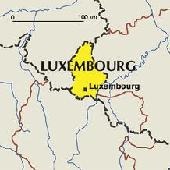
NARAVNE IN KULTURNE ZNAMENITOSTI
Clervaux: grad, benediktinski samostan
Luksemburg: glavno mesto
Vianden: Gotska cerkev

